Slide 1
Hacking

Slide 2
Wie weet wat hacken is?
Kort gezegd:
Het binnendringen van een computer of netwerk.

Slide 3
Hacken (met slechte bedoelingen)
Hackers kunnen goede of slechte bedoelingen hebben
Slechte bedoelingen:
  Stelen van data (persoonsgegevens, foto’s)
  Binnendringen tot je bankrekening
  Je computer kapen om je te bespioneren.
  Je computer gijzelen (ransomware)
  Uitschakelen van computer of website

Slide 4
Hacken (met goede bedoelingen)
Goede bedoelingen:
  Fouten of ‘achterdeuren’ proberen te vinden in programma’s
Deze hackers worden vaak White Hat
Hackers genoemd.
  Ze werken met toestemming

Slide 5
Voorbeelden
Nu twee voorbeelden van aanvallen
  Ransomware (gijzelsoftware)
  DDOS aanvallen

Slide 6
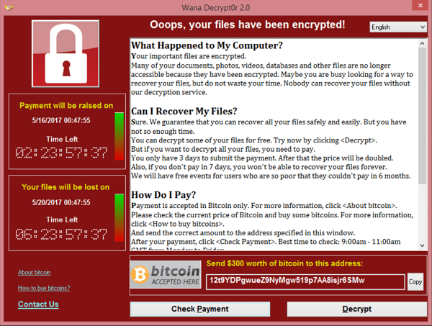
Ransomware
Ransomware is software die een computer gijzelt (blokkeert)
Je kan dan geen bestanden meer openen
De gebruiker moet geld betalen om de computer weer te 'bevrijden’

Slide 7
DDOS aanvallen (Denial-of-service-aanvallen)
Zijn aanvallen om een computernetwerk of dienst (websites/ apps) offline of moeilijker bereikbaar te maken.
Dit wordt gedaan door met veel apparaten
tegelijk veel aanvragen te doen aan de server
van de website (dienst).
De server kan zoveel verkeer niet aan en crasht.

Slide 8
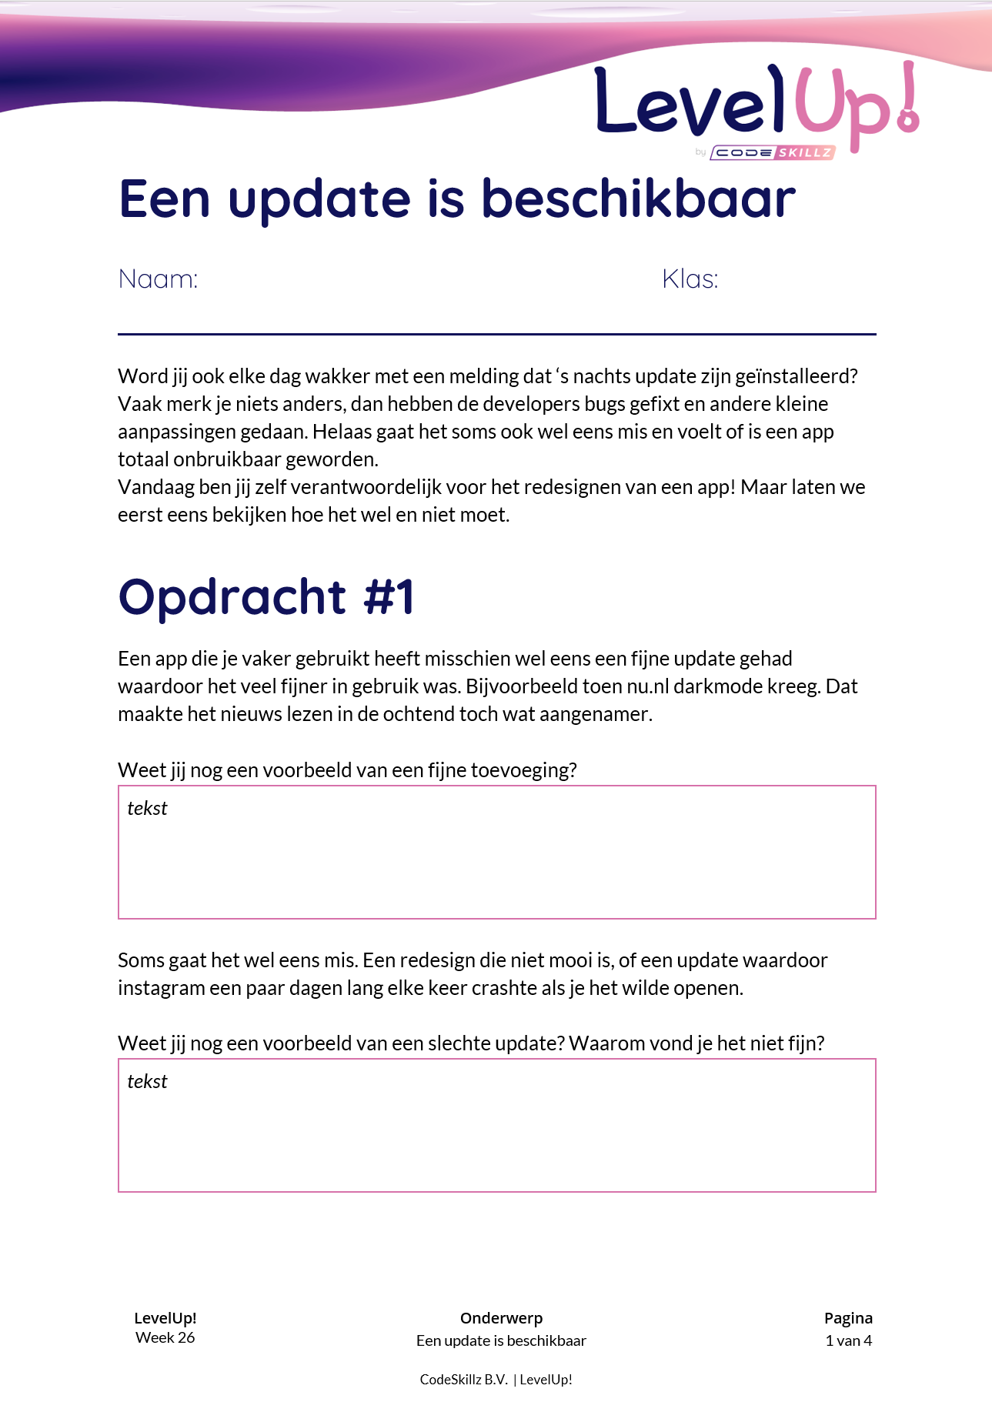

Aan de slag!
Open het werkblad ga in tweetallen aan de slag!

